Slide 1


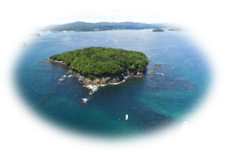
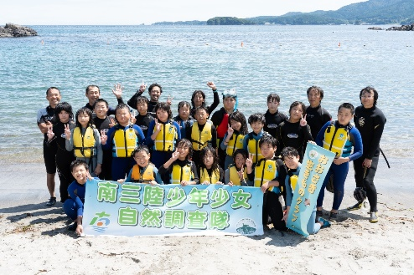
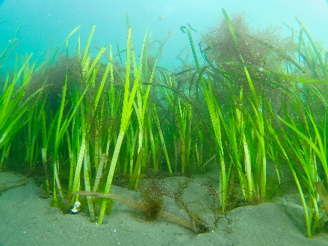
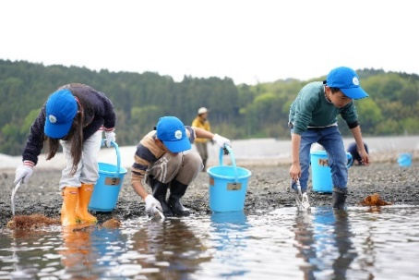
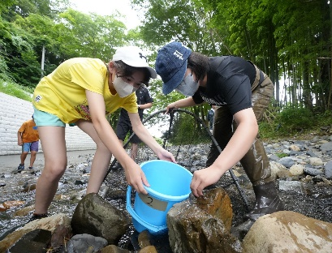
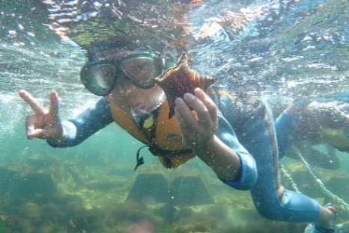
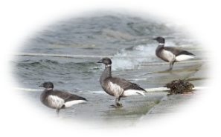
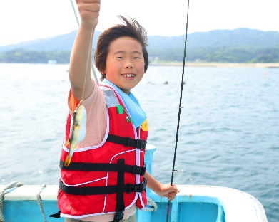
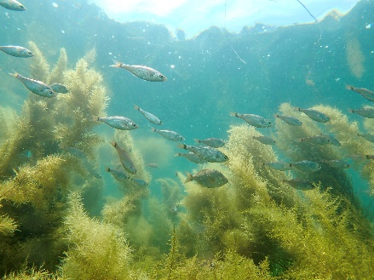

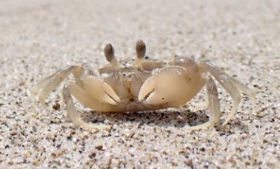
南三陸少年少女自然調査隊参加者募集！
南三陸の森里海をみんなで一緒に体験しよう！
★ 南三陸の森 里 海で活動したいみんな、集まれ！
ラムサー条約湿地「志津川湾」と南三陸町の森・川・里・海・歴史・文化のすばらしさを、さまざまなプログラムを体験しながら学ぶ「南三陸少年少女自然調査隊」の隊員を募集します！
自然豊かな南三陸町全体をフィールドに、みんなで一緒に１年間楽しく活動してみませんか？
〈対 象〉
詳しい申込方法は 募集案内をみてね！
・町内の学校に通う小学4年生から中学3年生
・年間を通して活動に参加できる人
〈活動頻度〉
〈申込期限〉
〈定員〉
・月1回程度の予定
・原則として現地集合・現地解散
202４年４月１６日（火）必着
・小学生 １５名
・中学生 若干名
（先着順）
〈申込方法〉
・申込書に必要事項を記入して申し込んでください（FAX・メール可）。
・申込書と募集案内は、役場本庁舎(農林水産課)、歌津総合支所、生涯学習センター、入谷公民館、南三陸町自然環境活用センターに置いてあります。
・申込書は、南三陸町のホームページからもダウンロードできます。
URL: https://www.town.minamisanriku.miyagi.jp/index.cfm/8,0,111,html
たくさんの応募待ってるよ～
問い合わせ
南三陸町 自然環境活用センター
〒986-07８１ 宮城県本吉郡南三陸町戸倉字沖田６９番地２
電 話：0226-25-9703 , FAX：0226-25-9703
メール：suisan@town.minamisanriku.miyagi.jp
主催：南三陸町KODOMOラムサール実行委員会 , 南三陸町

